Slide 1

Poli AuLink
Oscar Mesa.
Diego Ochoa.

Slide 2
POLITÉCNICO COLOMBIANO JAIME ISAZA CADAVID
FACULTAD DE INGENIERÍA
TECNOLOGÍA EN SITEMATIZACIÓN DE DATOS
MEDELLÍN
2013

Slide 3
Problema
Se centra en la creación de un ambiente genérico y común que le permita a al estudiante complementar y poder extender sus conocimientos en el transcurso de su ciclo educativo.

Slide 4
Necesidad
Se centra en la creación de un ambiente genérico y común que le permita a al estudiante complementar y poder extender sus conocimientos en el transcurso de su ciclo educativo.

Slide 5
Objetivos del proyecto
General
Desarrollar un sistema de educación virtual, el cual complemente el aprendizaje de los estudiantes en los módulos que se imparten de forma presencial en la institución universitaria.
Especifico
Analizar la información.
Crear una planificación.
Desarrollar una plataforma.
Estudio de los indicadores.
Realizar pruebas.

Slide 6
Objetivos del sistema
General proyecto
Virtualizar y sistematizar una plataforma de cursos, que cuenten con las diferentes herramientas que ayuden al estudiante en su formación educativa.
Especifico proyecto
Identificar los módulos.
Asegurar la integridad de la información.
Estandarizar un modelo de negocio.
Asegurar la disponibilidad de la aplicación.
Estudiar la información recolecta.

Slide 7
Delimitación y alcance
Este sistema esta enfocado en gran parte a cualquier modulo que tenga un fin educativo y que se rija bajo los parámetros de la educación convencional que se utiliza en nuestro país.
El proyecto contara estrictamente con los siguientes módulos: usuarios, perfiles, materias, imágenes, videos, exámenes, chat, ejercicios, tablero virtual.

Slide 8
Requisitos de usuario
Administrar usuarios
Administrar cursos
Administrar ejercicios
Administrar contenidos
Administrar sonidos
Administrar talleres
Administrar imágenes
Administrar evaluaciones
Administrar videos

Slide 9
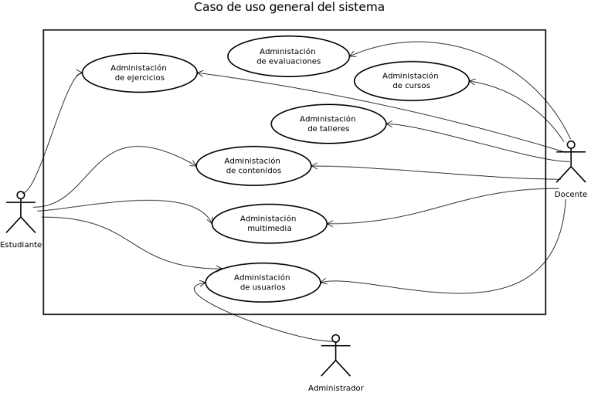
Diagrama casos de uso

Slide 10
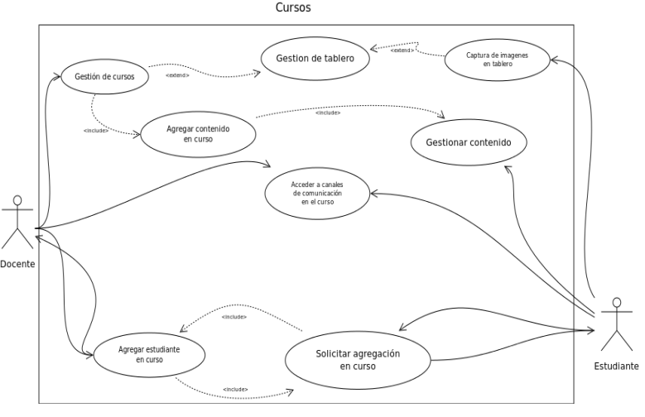
Diagrama casos de uso

Slide 11
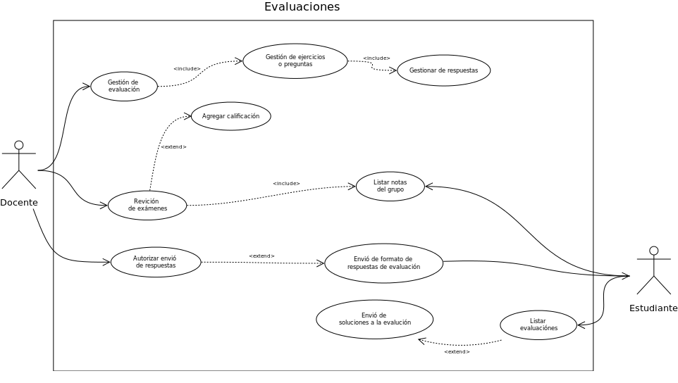
Diagrama casos de uso

Slide 12
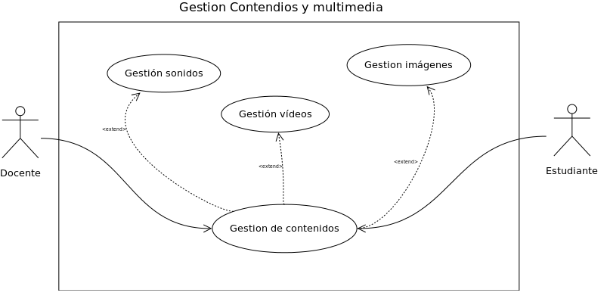
Diagrama casos de uso

Slide 13
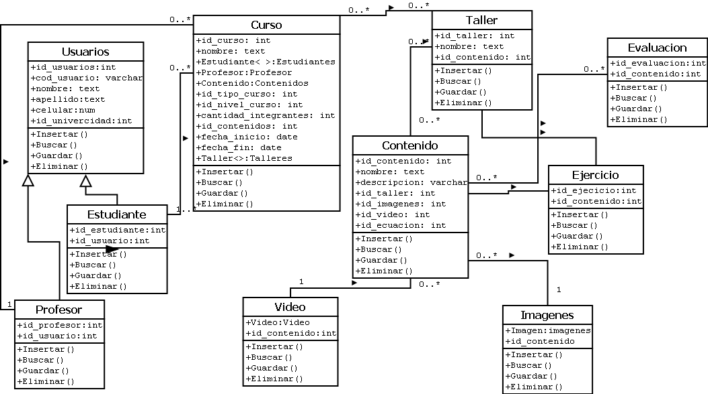
Diagrama de clases

Slide 14
Bibliografía
Ingeniería del Software - Roger Pressman 6ta Edición.

Slide 15

Preguntas

Slide 16

Gracias.

